Slide 1
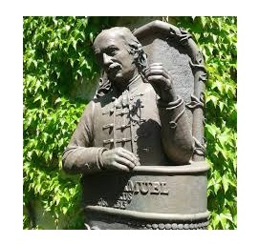
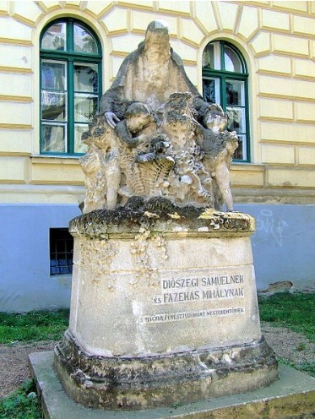
DIÓSZEGI SÁMUEL 1813-BAN KIADOTT ORVOSI FÜVÉSZKÖNYVÉNEK
GYÓGYSZERÉSZI VONATKOZÁSAI
BEVEZETÉS
Debreceni és megyei tudósok kezdeményezései
a természettudományok ismeretének terjesztésében

Slide 2
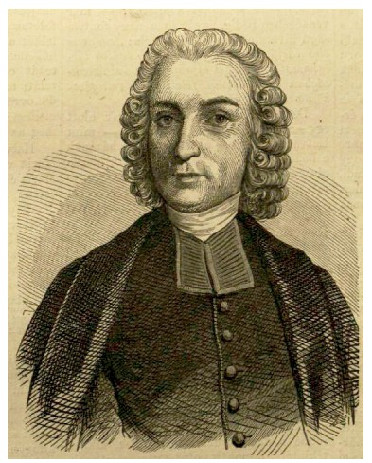
A Debreceni Református Kollégium országos szinten vonzotta a tehetséges protestáns fiatalokat. Az iskola befejezése után sokan kaptak lehetőséget, hogy tanulmányaikat nyugateurópai egyetemeken folytathassák.
HATVANI ISTVÁN professzor (1718-1796) A Kollégium diákja, Bazelben később Leidenben szerzett lelkészi, majd orvosi képesítést.
Először tanított Magyarországon kémiát. A Nagyvárad környéki gyógyvizek összetételét vizsgálta. Tanítványainak először mutatott be kísérleteket, melyek elektromos jelenségeken alapultak. Magyarázatot a jelenségre akkor még nemtaláltak, ezért diákjai ördöngősnek nevezték. Jókai a magyar Fauszt névvel illette.

Slide 3
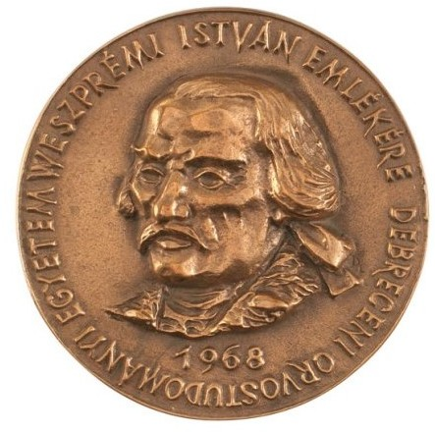
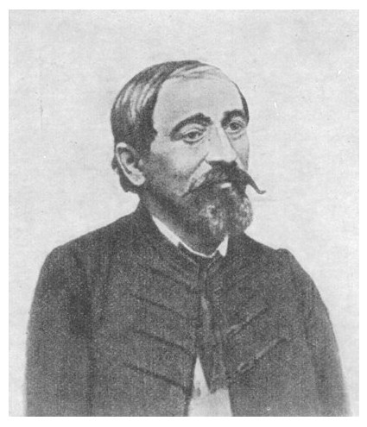
WESZPRÉMI ISTVÁN (1723-1799) Debrecen város főorvosa. A Kollégium diákja volt, majd Zürichben, Utrechtben, Leidenben tanult. Gerard van Switen-el, Mária Terézia orvosával is találkozott. Jelentős szakirodalmi tevékenység kapcsolódik a nevéhez. Magyarul is megjelentek munkái: Kisdedek neveléséről, bábák oktatására is írt könyvet. A Magyar Orvosi Kamara nevével jelzett emlékérmet alapított az orvostörténészek részére.
IRINYI JÁNOS (1817-1895) A zajtalan Gyufa feltalálója, az új szemléletű kémia egyik hazai meghonosítója, a kémiai szaknyelv első megteremtője. Az 1848-as márciusi 12 pont szerkesztője.

Slide 4
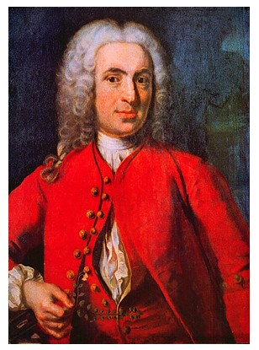
CARL VON LINNE (1706-1778)
CARL VON LINNE svéd botanikus, orvos. Megalkotta a tudományos rendszerezés alapelveit a növényvilágban. Bevezette a kettős elnevezést. SYSTEMA NATUREAE munkájában lefektette az alapelveket. A növények rendszerbe foglalásának alapja a virágban megjelenő porzók és bibék száma. A növényeket 24 osztályba sorolta. Rendszerbe foglalta az állatvilágot és az ásványokat is. Magyarországi követője Földi János doktor.

Slide 5
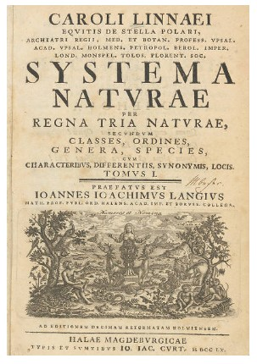

Slide 6
DIÓSZEGI SÁMUEL (1761-1813)
Diószegi református lelkész Götingébe tanult botanikát és orvostudományt 1787-1789. 1807-ben Fazekas Mihállyal közösen kiadják a Magyar Füvészkönyvet, amely a két magyar hazában található növényeknek megismertetésére vezet a Linne alkotmánya szerint. A könyv nem aratott sikert, mert az olvasók nem látták a könyv hasznát. Fazekas Mihály a Ludas Matyi szerzője, rokoni kapcsolatban állt Diószegivel
1813-ban kiadja az Orvosi füvészkönyv, mely a magyar füvészkönyv praktika része. A füvészek és a nem füvészek számára készült és hasznavehetővé tétetett.
A Füvészkönyv első része XII részre tagolódik, ezek közül számunkra a legfontosabb „ Az orvosi plántákkal való élés módja”. Ebben a részben található a felhasználás részletes leírása.

Slide 7
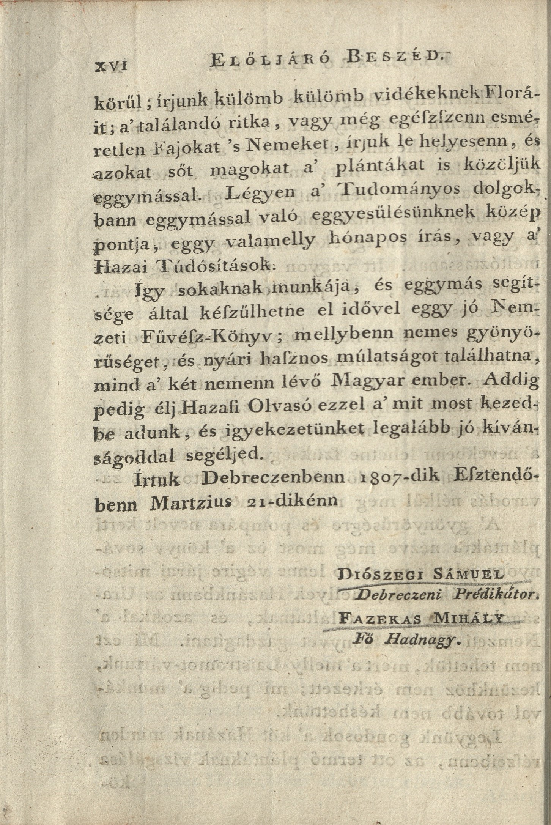
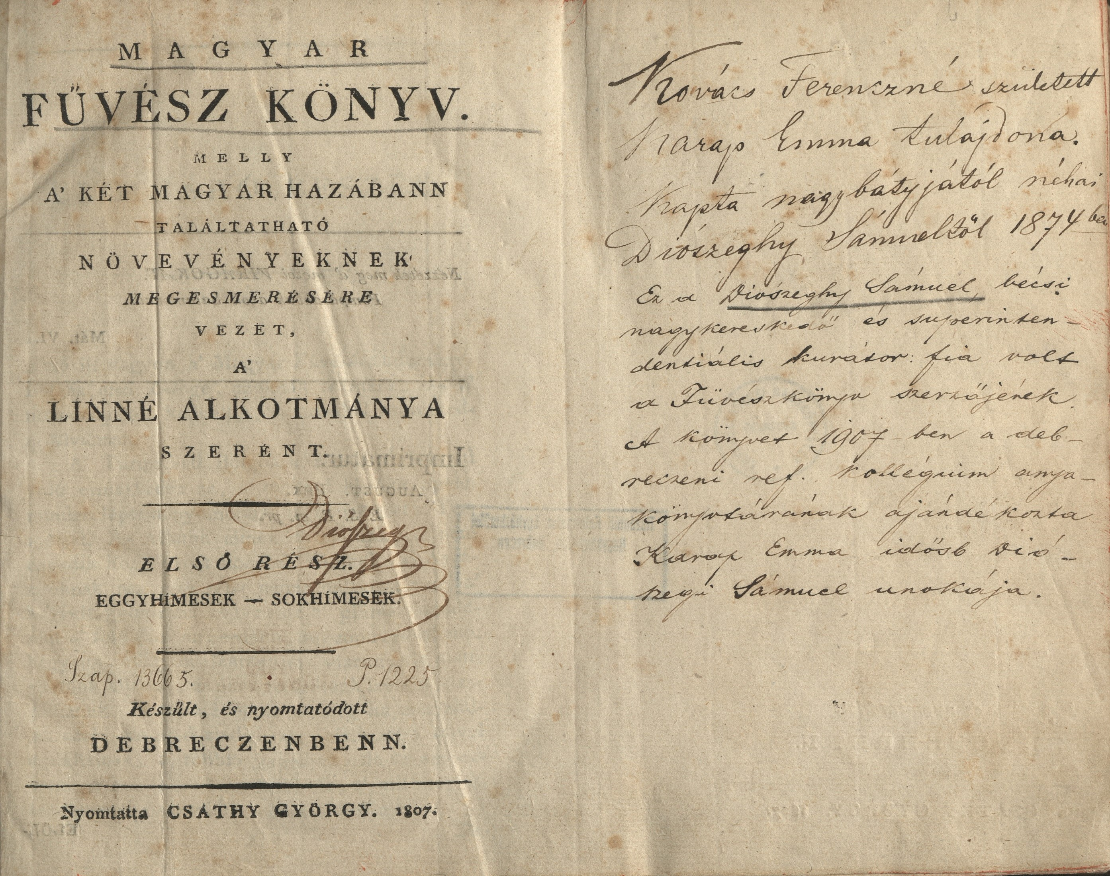

Slide 8
Élete
Diószegi F. Pál leányiskolai tanító és Szappanos Erzsébet fiaként született. Iskoláit szülővárosában járta, 1775. április 27-én lépett a felső osztályba (subscribált). 1783-ban primárius és poéták tanítója volt a főiskolában. 1784. április 29. Hajdúböszörményben lett a partikula rektora,[3] itt három évet töltött. 1787-ben Kecskeméten ideiglenes tanárként alkalmazták. Innen egy fél év múlva Göttingenbe ment az egyetemre, ahol többek között mértant, természettant és orvostudományokat hallgatott. Hazatérte után 1789-ben Hajdúnánáson, 1793. április 18-án Hajdúböszörményben, majd 1803. március 29-én Debrecenben választották meg papnak. 1806 januárjában egyházmegyei jegyző, 1809. január 13-án esperes, április 22-én egyházkerületi jegyző lett.
1813. augusztus 2-án hunyt el, Debrecenben.. A budapesti egyetemi füvészkertben szerény cseppkő talapzaton egyszerű oszlopot állítottak Diószegi és Fazekas emlékének.
A magyar füvésztudomány terén úgyszólva minden kezdemény az ő nevével van kapcsolatban. 1807-ben megpendítette egy növénytani szaklap vagy folyóirat megindításának eszméjét, de ezt csak évtizedekkel később kivitelezték.

Slide 9
Munkái
Magyar füvész-könyv, mely a két magyar hazában található növényeknek megismertethetésére vezet, a Linné alkotmánya szerint. Debrecen, 1807. Két rész. (Sógorával, Fazekas Mihállyal, kinek nővére, Mária Diószegi neje volt, együtt írták.)
Abéce. Debrecen, 1810. (Több kiadást ért meg. Ez a Diószegi neve alatt ismert könyv az elemi iskolás gyermekek tankönyveként szolgált.)
Orvosi füvész-könyv, mely a magyar füvészkönyv praktika része. A füvészek és nem füvészek számokra készült, és hasznavehetővé tétetett. Debrecen, 1813.

Slide 10
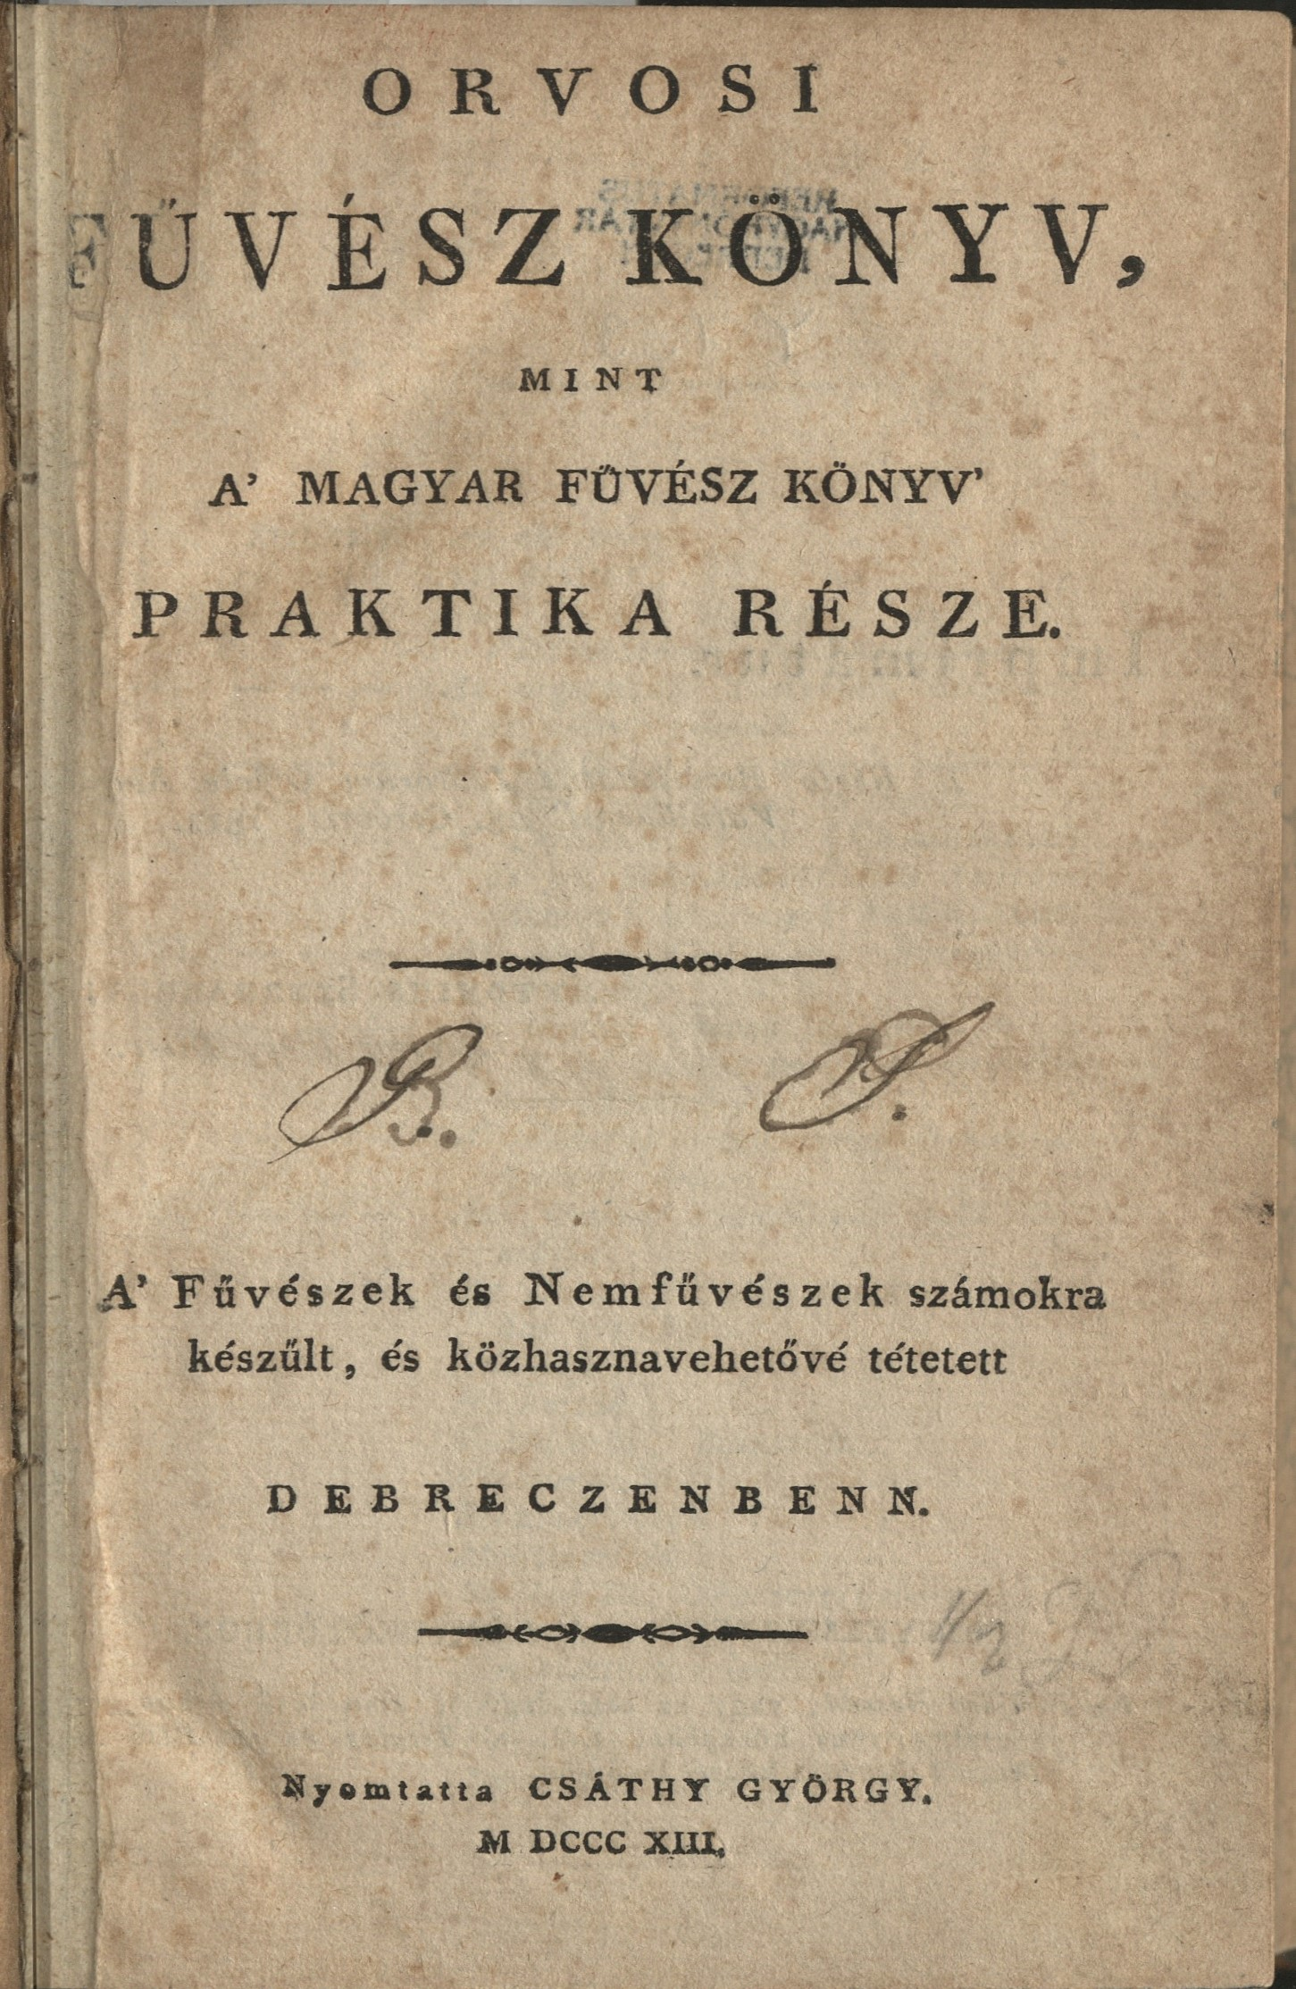
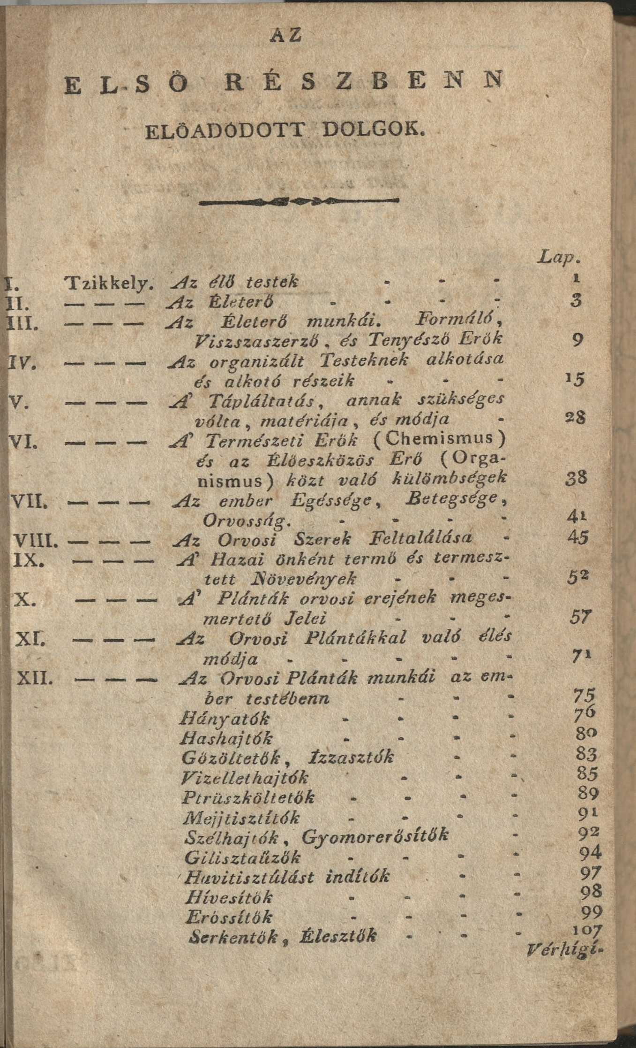

Slide 11
ORVOSI FÜVÉSZKÖNYV
1813
396 OLDAL TERJEDELEMBEN
RÉSZ 1 – 138 OLDAL
Ez a rész 12 cikkelyből áll. Előtte található az előszó (előljáró beszéd)
„A tanuló nevendékek és az ifjak előtt a könyv szembe nem tűnt és esméretlen maradt mint olyan amelyet érteni nem lehet.”
Az első rész foglalkozik az élő testekkel, életerővel, táplálkozással, orvosi gyógynövényekkel (plántákkal) hol találhatók, melyek az ismertető jelek mellyel beazonosíthatók, hol találhatók vagy termeszthetők. Gyógynövények felhasználásáról és gyógyító hatásukról. Felsorolja a forrásmunkákat, amelyek elsősorban német nyelvterületről származnak.

Slide 12
II. RÉSZ
Tartalmazza a gyógynövényeket és a haszonnövényeket rendszerbe szedve
665 növény leírása található, amiből mindössze 30% gyógynövény
Lajstrom Népi nevek
Lajstrom Új nevek
Lajstrom Tulajdon fajnevek
Növények régi neve, népies neve, latin neve

Slide 13
GYÓGYNÖVÉNY ALKALMAZÁSOK KÜLSŐLEG
BOROGATÁS
A gyógynövényt összetörve vagy természetes formában a gyógyítandó felületre helyezzük. A keményebb növényi részeket kevés vízzel párolva ruha közzé téve helyezzük a gyógyítandó felületre.
FÜRÖSZTÉS
A növényi részt bő vízben meg kell főzni, majd leszűrni. Ezt kell használni:
mosóvízként
lábmosásra
Fél-fürdőként
fürdőként

Slide 14
PÁROLGÁS
A növényi részt vízben főzzük miközben a beteg testrészt lepedőbe burkolva a pára hatásának teszik. A párologtatás forró kövön is történhet.
FÜSTÖLÉS
Ugyanaz, mint a párolgás, a növényt izzó parázsra helyezik.
KENET
A gyógynövényt olajjal vagy zsírral homogenizáljuk, s ezt sebekre alkalmazzuk
FLASTROM
A gyógynövényt olajjal és viasszal összefőzzük , megszűrjük. Kihűlés után henger formává alakítjuk. Sebek gyógyítására alkalmazták.

Slide 15
BELSŐLEGES ALKALMAZÁSOK
ESZENCIA
A növényi részre égetett bort öntenek, néhány napig állni hagyják meleg helyen tartva, majd leszűrik. Belsőlegesen alkalmazták különféle betegségek gyógyítására.
SZIRUP
Besűritik a növény teáját v főtt vizét, utána cukorral ízesítik.
SZIVADÉK V KIHUZADÉK EXTRACTUM
A növény kifacsart levét v teáját v főtt vizét bepárologtatják sűrű állományúra v szilárd állományura.
ROÓB
A növény v a gyümölcs kicsavart levét bepárologtatják, míg méz sűrűségű nem lesz.
LITIKÁRIUM
A gyümölcs húsos részét v a Roóbot mézzel és cukorral elegyítik, főzik, míg szilárd állapotú nem lesz.
KIFACSART LÉ
Gyógynövények v gyümölcsok levét kifacsarja utána azonnal fogyasztható

Slide 16
POR
A gyógynövény előírt részének kiszárítása és porítása után belsőlegesen alkalmazható.
TEA
A gyógynövény megjelölt részéből teát főzünk ezt letakarva, hogy gőzei ne távozzanak el, leszűrés után fogyasztjuk.
FŐTT VÍZ
A növényi részt kifőzni, szilárdabb részeket előtte felaprítani szükséges. Leszűrve, lehűtve belsőleg használható. Külsőleg is alkalmazható, kristélyezésre is alkalmazták.
MAGTEJ
Magvak szilárd külső részét feltörve a belső részt nyomkodva hozzájutva azok belső részéhez vízbe áztatva, leszűrve gyógyszerként fogyasztható.

Slide 17
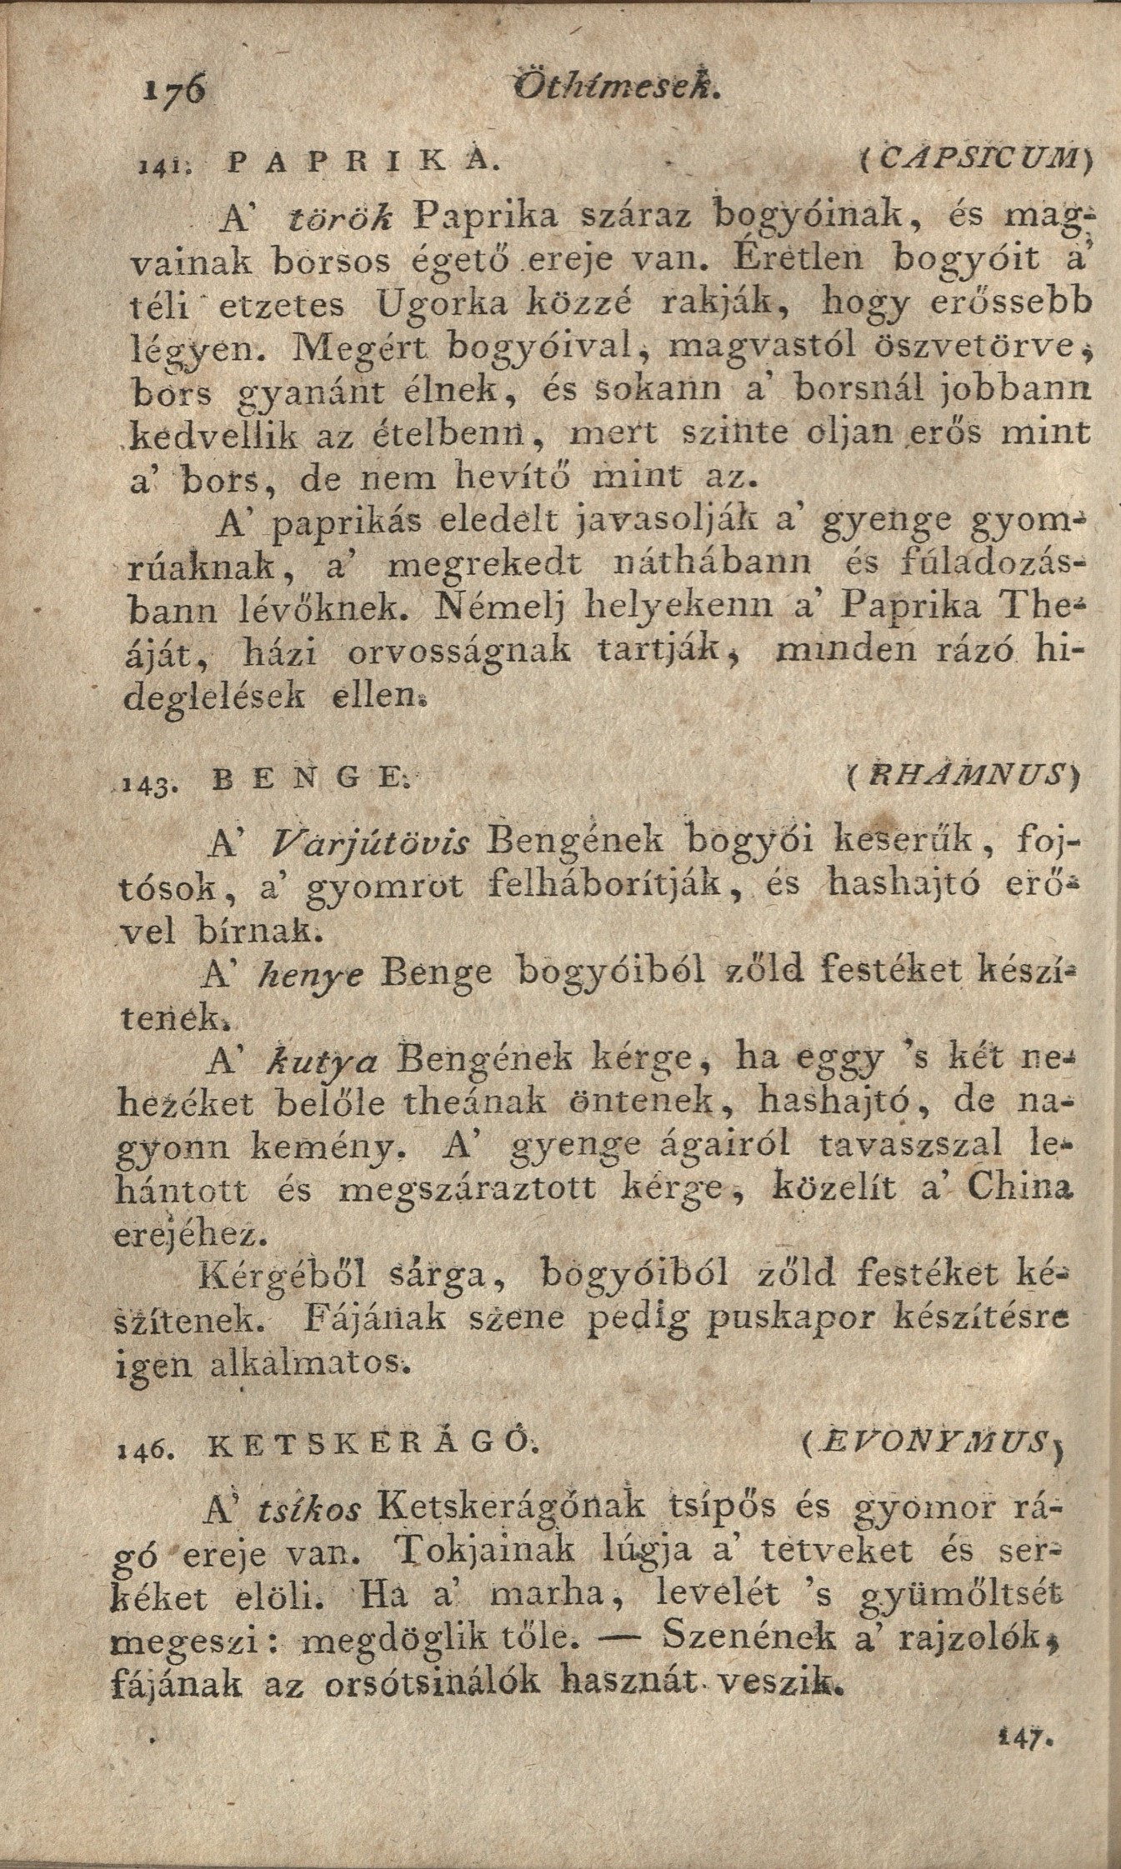
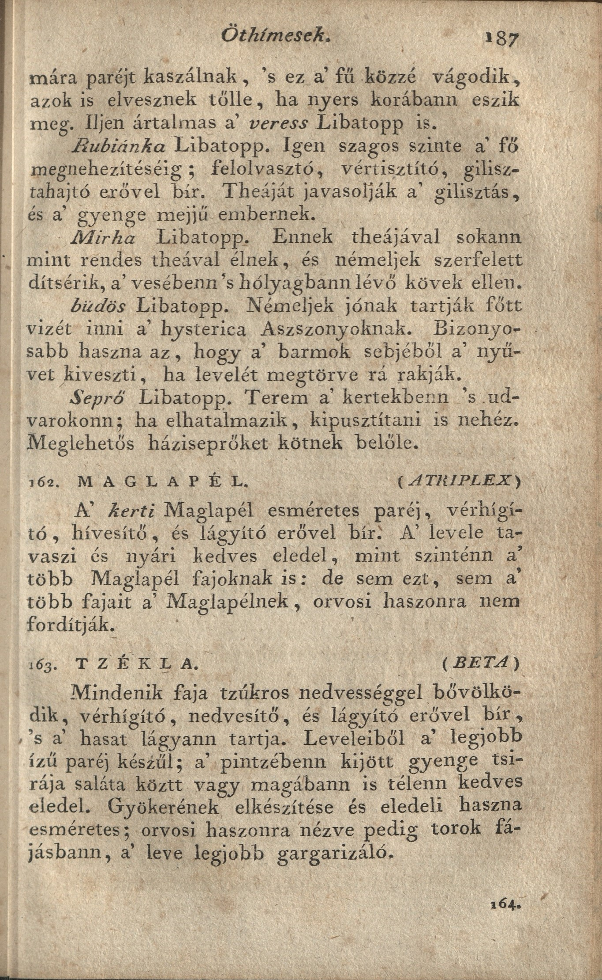

Slide 18
